Slide 1
Activiteitenplan Scouting Nederland 2017

Slide 2
Zo zijn we hier gekomen
Landelijke raad juni 2016: Instemming document ‘Van toekomstvisie naar praktijk’
15 september: Consultatiebijeenkomst concept activiteitenplannen
Landelijke raad december 2016: Instemming activiteitenplan Scouting Nederland 2017

Slide 3
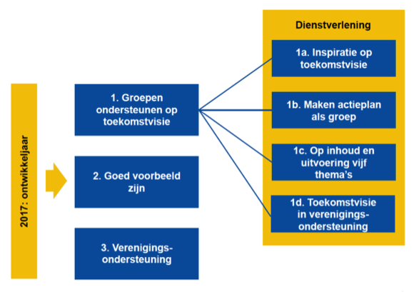
Dit gaan we in 2017 doen

Slide 4
Inspiratie en toekomstvisie en verenigingsondersteuning
&

Slide 5
Op koers blijven

Slide 6
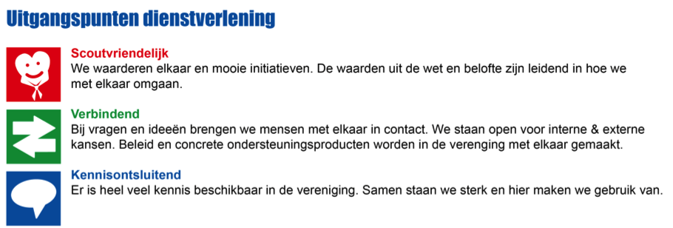
Goed voorbeeld zijn

